Slide 1
Портал за животни
в нужда
Автор: Станислава Станиславова Терчева
Факултетен номер: 1601681061
Специалност: Софтуерни технологии и дизайн
Научен ръководител: доц. д-р Светослав Енков

Slide 2
Резюме
Целта на приложението е да се улеснят хората, имащи нужда от помощ за своето животно или желаещи да помогнат на други животни, чрез осиновяване или чрез друг вид подпомагане.
Стремейки се да подобри подпомагането на животни в беда, порталът предоставя набор от различни възможности и функционалности, които спомагат за цялостната му взаимовръзка и полза.

Slide 3
Актуалност
По време на изготвянето на настоящата дипломна работа бяха разгледани множество софтуерни реализации с доближаващи се до нейната тематика на територията на България.
Анализът цели изследването на съответните Web базирани решения да допринесе за постигането на повече яснота при определянето на основните функционалности, които ще подлежат на разработка.

Slide 4
Актуалност
Основните критерии за сравнение на съществуващите решения са:
Целева група
Графичен потребителски интерфейс (дизайн)
Навигация (достъпност на приложението)
Съдържание (важност и структурираност на информацията)
Популярност в интернет пространството
Потребителска оценка

Slide 5
Използвани технологии
За реализацията на уеб платформата са използвани следните актуални похвати и технологии за уеб програмиране:
C Sharp
ASP.NET
MS SQL
HTML
CSS
JavaScript
Bootstrap

Slide 6
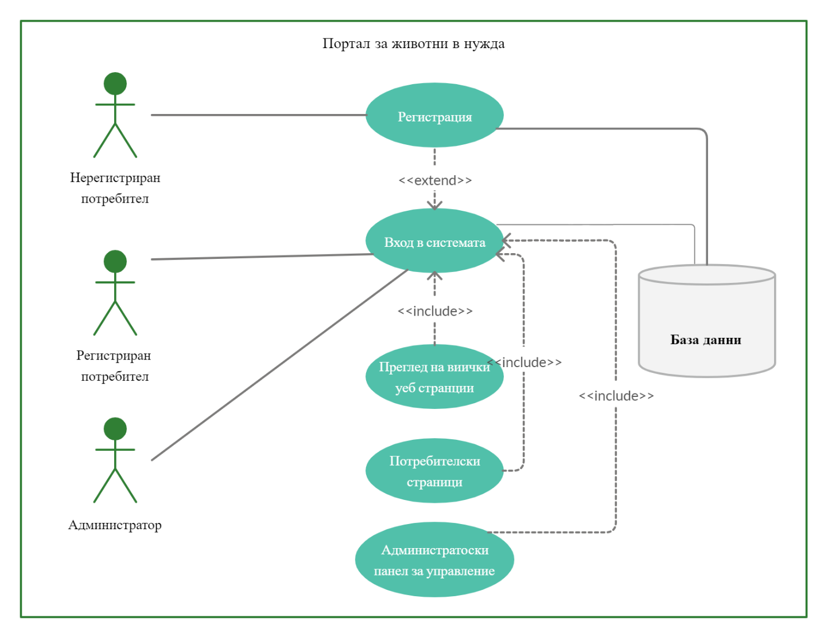
Проектиране
Нива на достъп в уеб портала

Slide 7
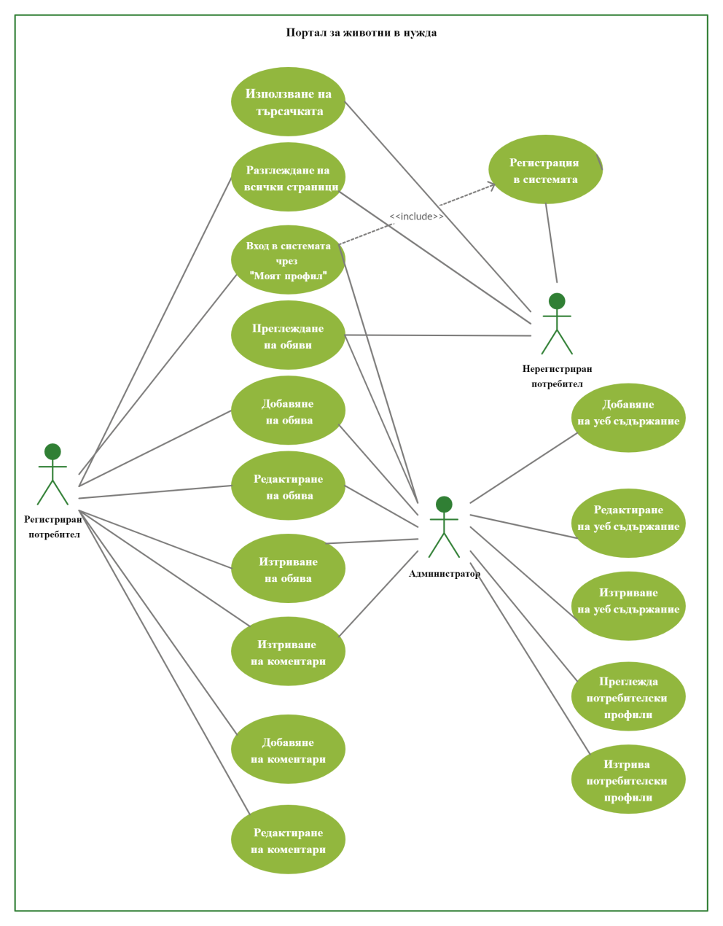
Проектиране
Цялостна диаграма
на уеб портала

Slide 8
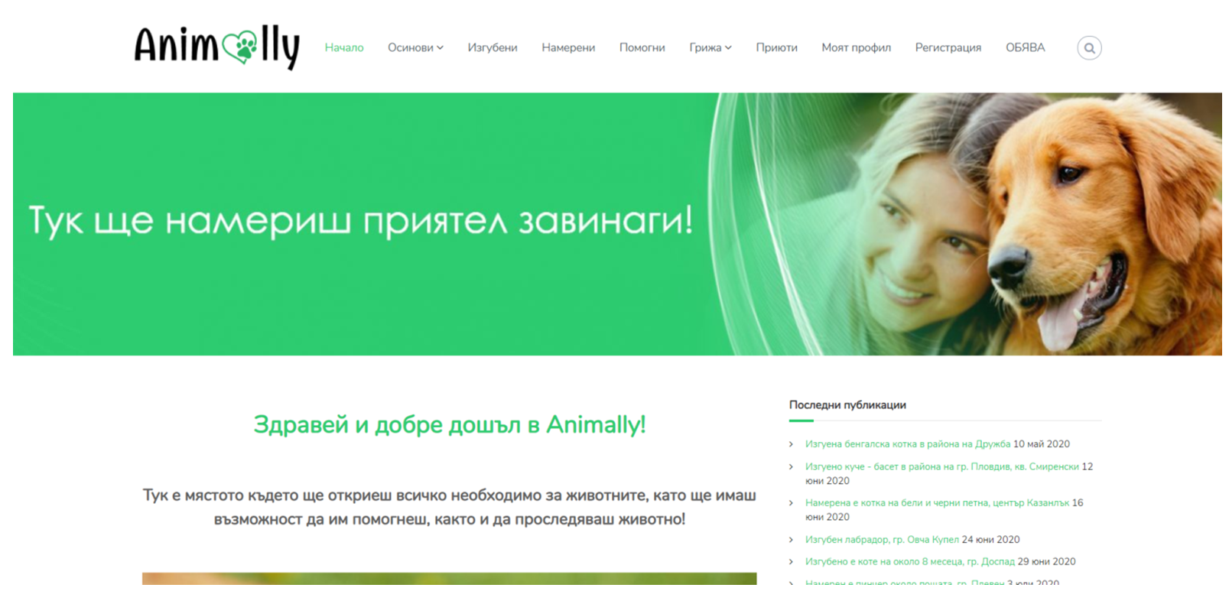
Проектиране
Начална страница

Slide 9
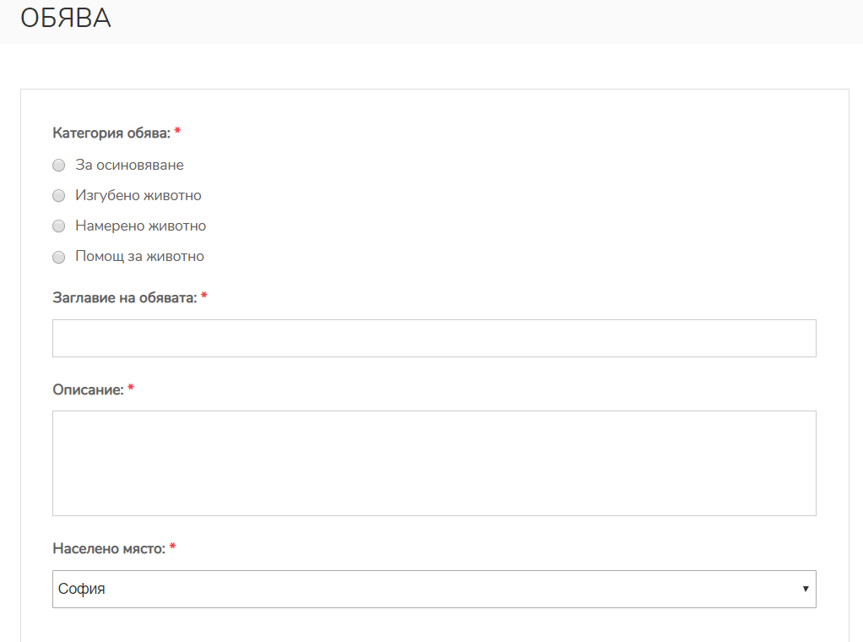
Проектиране
Добавяне на обява

Slide 10
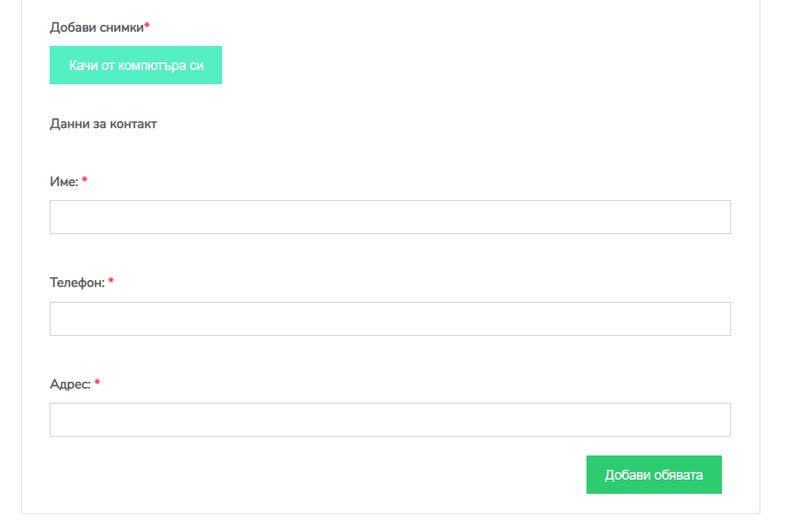
Проектиране
Добавяне на обява

Slide 11
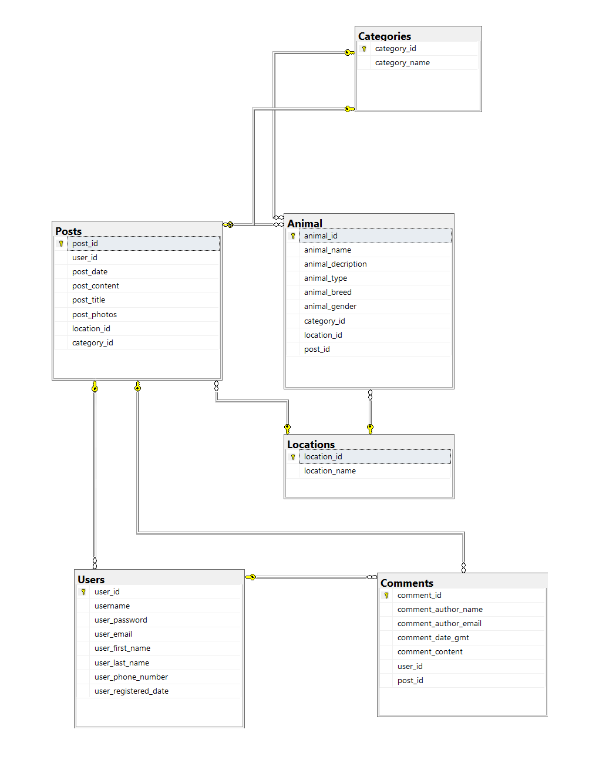
Реализация
База данни:
Потребители
Публикации
Животни
Коментари
Локации
Категории

Slide 12
Бъдещо развитие
Някои от основните функционалности, предвидени за бъдеща разработка, са:
Разработване на мобилно приложение за Android и iOS;
Възможност за интеграция с други платформи;
Разработване на чат в приложението за допълнително улеснение;
Разработване на секция Любими, в която потребител да добавя обяви и да получава известия за тях.

Slide 13
Заключение
Заключението, което може да се направи, е че поставените цели, поставени при разработката на дипломната работа, са постигнати. В допълнение, по време на разработката бяха анализирани и други платформи и подобни области, които спомогнаха за изпълняването на целите и подобряването на платформата. Не на последно място, бяха разкрити и някои важни области за бъдещо развитие на тематиката.

Slide 14
Благодаря
за
вниманието!

